Slide 1
Основная образовательная программа дошкольного образования МОУ Мордвиновская СШ ЯМР

Slide 2
Образовательная программа разработана в соответствии с ФГОС дошкольного образования и с учетом Примерной общеобразовательной программы «От рождения до школы» под редакцией Н.Е. Вераксы, Т.С. Комаровой, М.А. Васильевой. При разработке учитывались парциальные образовательные программы: «Цветные ладошки» И.А. Лыкова, «Художественное творчество и конструирование» Л. В. Куцакова и др.
Программа состоит из обязательной части (60 %) и части, формируемой участниками образовательных отношений (40 %). Обе части являются взаимодополняющими и необходимыми с точки зрения реализации требований Стандарта.
Программа включает три основных раздела: целевой, содержательный и организационный, в каждом из которых отражается обязательная часть и часть, формируемая участниками образовательных отношений.
Программа реализуется на государственном языке Российской Федерации в течение всего времени пребывания детей в ДОУ.
Форма обучения – очная
Срок реализации - 5 лет

Slide 3
Образовательный процесс в МОУ Мордвиновская СШ ЯМР строится с учетом требований санитарно-гигиенического режима в дошкольных образовательных учреждениях (СанПиН 2.4.1.3049-13). Его характерными качествами являются рациональность организационной структуры, развивающее разнообразие форм обучения, взаимосвязь между организационными формами.
В основу работы учреждения положены цели и задачи, определенные федеральным государственным образовательным стандартом дошкольного образования (ФГОС ДО, Стандарт), среди которых ведущее место занимают вопросы, связанные с охраной жизни и здоровья воспитанников – как физического, так и психического, создание равных условий для всестороннего и гармоничного развития ребенка и его позитивной социализации, полноценное проживание детьми периода дошкольного детства.
Программа определяет специфику организации образовательного процесса (содержание, формы) с учетом федерального образовательного стандарта дошкольного образования, разработана индивидуально для МОУ Мордвиновская СШ ЯМР , учитывает потребности воспитанников, их родителей (законных представителей), общественности и социума.
В основе образовательной программы лежит: цель, содержание, методики и технологии, формы организации. Программа определяет содержание и организацию образовательной деятельности в ОУ и обеспечивает построение целостного педагогического процесса, направленного на полноценное всестороннее развитие ребенка – физическое, социально-коммуникативное, познавательное, речевое, художественно-эстетическое – во взаимосвязи.

Slide 4
Образовательная программа соответствует основным принципам дошкольного образования:
полноценное проживание ребенком всех этапов детства (младенческого, раннего и дошкольного возраста), обогащение (амплификация) детского развития;
построение образовательной деятельности на основе индивидуальных особенностей каждого ребенка, при котором сам ребенок становится активным в выборе содержания своего образования, становится субъектом образования (далее - индивидуализация дошкольного образования);
содействие и сотрудничество детей и взрослых, признание ребенка полноценным участником (субъектом) образовательных отношений;
поддержка инициативы детей в различных видах деятельности;
сотрудничество Организации с семьей;
приобщение детей к социокультурным нормам, традициям семьи, общества и государства;
формирование познавательных интересов и познавательных действий ребенка в различных видах деятельности;
возрастная адекватность дошкольного образования (соответствие условий, требований, методов возрасту и особенностям развития);
учет этнокультурной ситуации развития детей.

Slide 5
Содержание Программы обеспечивает развитие личности, мотивации и способностей детей в различных видах деятельности и охватывать следующие направления развития и образования детей (далее - образовательные области): социально-коммуникативное развитие; познавательное развитие; речевое развитие; художественно-эстетическое развитие; физическое развитие.
Социально-коммуникативное развитие направлено на усвоение норм и ценностей, принятых в обществе, включая моральные и нравственные ценности; развитие общения и взаимодействия ребенка со взрослыми и сверстниками; становление самостоятельности, целенаправленности и саморегуляции собственных действий; развитие социального и эмоционального интеллекта, эмоциональной отзывчивости, сопереживания, формирование готовности к совместной деятельности со сверстниками, формирование уважительного отношения и чувства принадлежности к своей семье и к сообществу детей и взрослых в Организации; формирование позитивных установок к различным видам труда и творчества; формирование основ безопасного поведения в быту, социуме, природе.
Познавательное развитие предполагает развитие интересов детей, любознательности и познавательной мотивации; формирование познавательных действий, становление сознания; развитие воображения и творческой активности; формирование первичных представлений о себе, других людях, объектах окружающего мира, о свойствах и отношениях объектов окружающего мира (форме, цвете, размере, материале, звучании, ритме, темпе, количестве, числе, части и целом, пространстве и времени, движении и покое, причинах и следствиях и др.), о малой родине и Отечестве, представлений о социокультурных ценностях нашего народа, об отечественных традициях и праздниках, о планете Земля как общем доме людей, об особенностях ее природы, многообразии стран и народов мира.

Slide 6
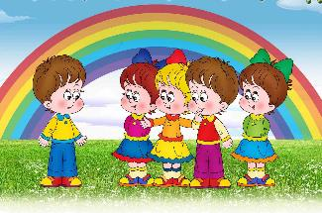
Речевое развитие включает владение речью как средством общения и культуры; обогащение активного словаря; развитие связной, грамматически правильной диалогической и монологической речи; развитие речевого творчества; развитие звуковой и интонационной культуры речи, фонематического слуха; знакомство с книжной культурой, детской литературой, понимание на слух текстов различных жанров детской литературы; формирование звуковой аналитико-синтетической активности как предпосылки обучения грамоте.
Художественно-эстетическое развитие предполагает развитие предпосылок ценностно-смыслового восприятия и понимания произведений искусства (словесного, музыкального, изобразительного), мира природы; становление эстетического отношения к окружающему миру; формирование элементарных представлений о видах искусства; восприятие музыки, художественной литературы, фольклора; стимулирование сопереживания персонажам художественных произведений; реализацию самостоятельной творческой деятельности детей (изобразительной, конструктивно-модельной, музыкальной и др.).
Физическое развитие включает приобретение опыта в следующих видах деятельности детей: двигательной, в том числе связанной с выполнением упражнений, направленных на развитие таких физических качеств, как координация и гибкость; способствующих правильному формированию опорно-двигательной системы организма, развитию равновесия, координации движения, крупной и мелкой моторики обеих рук, а также с правильным, не наносящем ущерба организму, выполнением основных движений (ходьба, бег, мягкие прыжки, повороты в обе стороны), формирование начальных представлений о некоторых видах спорта, овладение подвижными играми с правилами; становление целенаправленности и саморегуляции в двигательной сфере; становление ценностей здорового образа жизни, овладение его элементарными нормами и правилами (в питании, двигательном режиме, закаливании, при формировании полезных привычек и др.).

Slide 7
Цели и задачи реализации Программы:
создание благоприятных условий для полноценного проживания ребенком дошкольного детства, формирование основ базовой культуры личности, всестороннее развитие психических и физических качеств в соответствии с возрастными и индивидуальными особенностями, подготовка к жизни в современном обществе, к обучению в школе, обеспечение безопасности жизнедеятельности дошкольника.
охрана и укрепление физического и психического здоровья детей, в том числе их эмоционального благополучия;
обеспечения равных возможностей для полноценного развития каждого ребёнка в период дошкольного детства независимо от места жительства, пола, нации, языка, социального статуса, психофизиологических и других особенностей (в том числе ограниченных возможностей здоровья);
обеспечения преемственности целей, задач и содержания образования, реализуемых в рамках образовательных программ различных уровней (далее - преемственность основных образовательных программ дошкольного и начального общего образования);
создания благоприятных условий развития детей в соответствии с их возрастными и индивидуальными особенностями и склонностями, развития способностей и творческого потенциала каждого ребёнка как субъекта отношений с самим собой, другими детьми, взрослыми и миром;
объединения обучения и воспитания в целостный образовательный процесс на основе духовно-нравственных и социокультурных ценностей и принятых в обществе правил, и норм поведения в интересах человека, семьи, общества;
формирования общей культуры личности детей, в том числе ценностей здорового образа жизни, развития их социальных, нравственных, эстетических, интеллектуальных, физических качеств, инициативности, самостоятельности и ответственности ребёнка, формирования предпосылок учебной деятельности;

Slide 8
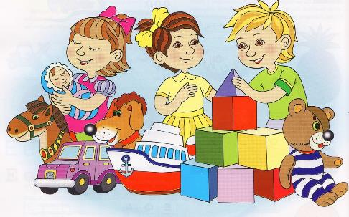
обеспечения вариативности и разнообразия содержания Программ и организационных форм дошкольного образования, возможности формирования Программ различной направленности с учётом образовательных потребностей, способностей и состояния здоровья детей;
формирования социокультурной среды, соответствующей возрастным, индивидуальным, психологическим и физиологическим особенностям детей;
обеспечения психолого-педагогической поддержки семьи и повышения компетентности родителей (законных представителей) в вопросах развития и образования, охраны и укрепления здоровья детей.
формирования первоначальных представлений основ национальной культуры, вызвать интерес к познанию культуры своего народа, способствовать формированию художественных и творческих способностей;
формирование у детей раннего и дошкольного возраста эстетического отношения и художественно – творческих способностей в изобразительной деятельности, воспитание художественного вкуса и чувства гармонии.

Slide 9
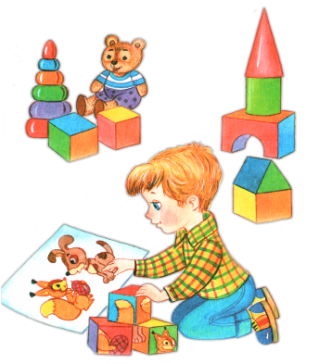
Возрастные и иные категории детей, на которых ориентирована Программа.
Программа сформирована, как программа психолого-педагогической поддержки позитивной социализации и индивидуализации, развития личности детей дошкольного возраста, обеспечивающая разностороннее развитие воспитанников МОУ Мордвиновской СШ ЯМР с учетом их возрастных и индивидуальных особенностей, в том числе достижение ими уровня развития, необходимого и достаточного для успешного освоения ими образовательных программ начального общего образования, на основе индивидуального подхода.
Программа ориентирована на детей от 1,5- 7 лет. Программа охватывает возрастные периоды физического и психического развития детей:
Первая группа детей раннего возраста (от 1 года до 2 лет);
Вторая группа раннего возраста ( 2-3 лет)
Младшая группа (от 3 до 4 года);
Средняя группа (от 4 до 5 лет);
Старшая группа (от 5 до 6 лет);
Подготовительная к школе группа (от 6 до 7 лет).

Slide 10
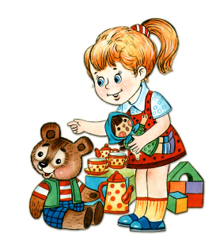
Используемые программы
Образовательный процесс в дошкольном образовательном учреждении строится по следующим программам:
Основная образовательная программа дошкольного образования «От рождения до школы» под редакцией Н.Е.Вераксы, Т.С.Комаровой, М.А.Васильевой
Программа «От рождения до школы» является инновационным общеобразовательным программным документом для дошкольных учреждений, подготовленным с учетом новейших достижений науки и практики отечественного и зарубежного дошкольного образования. Программа разработана в соответствии с действующими ФГОС ДО.
В Программе на первый план выдвигается развивающая функция образования, обеспечивающая становление личности ребенка и ориентирующая педагога на его индивидуальные особенности, что соответствует современным научным концепциям дошкольного воспитания о признании самоценности дошкольного периода детства. Программа построена на позициях гуманно-личностного отношения к ребенку и направлена на его всестороннее развитие, формирование духовных и общечеловеческих ценностей, а также способностей и компетенций. В Программе отсутствуют жесткая регламентация знаний детей и предметный центризм в обучении.
Основная общеобразовательная программа раскрывает возрастные особенности, контингент воспитанников, режимы дня, расписания непосредственно образовательной деятельности, а также содержание психолого-педагогической работы по освоению детьми образовательных областей, мониторинг образовательного процесса и взаимодействие с социумом и родителями.
Парциальная программа «Программа художественного воспитания, обучения и развития детей 2-7л. «Цветные ладошки», Лыкова И.А.
Программа направлена на формирование у детей раннего и дошкольного возраста эстетического отношения и художественно – творческих способностей в изобразительной деятельности, воспитание художественного вкуса и чувства гармонии.
Введение детей в мир общечеловеческой культуры через ее открытые проблемы, которые ребенок самостоятельно «открывает» в процессе культуроосвоения на основе мышления, эмпатии и продуктивного воображения.

Slide 11
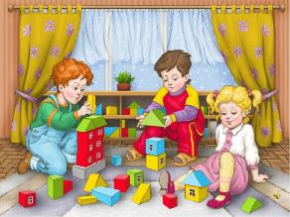
Характеристика взаимодействия педагогического коллектива с семьями детей
В соответствии с федеральным законом «Об образовании в Российской Федерации», федеральными государственными образовательными стандартами дошкольного образования, Уставом МОУ Мордвиновская СШ ЯМР одной из основных задач является взаимодействие с семьей для обеспечения полноценного развития и реализации личности ребенка. Особое место уделяется правовому и психолого-педагогическому просвещению родителей (законных представителей) детей.
В основу совместной деятельности семьи и дошкольного учреждения заложены следующие принципы:
единый подход к процессу воспитания ребёнка;
открытость дошкольного учреждения для родителей (законных представителей);
взаимное доверие во взаимоотношениях педагогов и родителей (законных представителей);
уважение и доброжелательность друг к другу;
дифференцированный подход к каждой семье;
равно ответственность родителей (законных представителей) и педагогов.

Slide 12
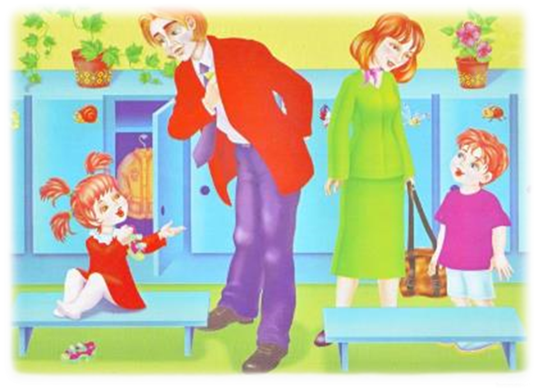
Совместная деятельность педагогов и родителей (законных представителей)
проведение совместных праздников
оформление совместных с детьми выставок
совместные проекты
семейные конкурсы
совместные социально значимые акции
совместная трудовая деятельность.
Данные формы взаимодействия с семьёй позволяют обеспечить психолого-педагогическую поддержку семьи и повышение компетентности родителей (законных представителей) в вопросах развития и образования, охраны и укрепления здоровья детей. И как результат: успешное развитие воспитанников ДОУ и реализацию творческого потенциала родителей (законных представителей) и детей.
Взаимодействие с родителями (законными представителями) по вопросам образования ребёнка происходит через непосредственное вовлечение их в образовательную деятельность, посредством создания образовательных проектов совместно с семьёй на основе выявления потребностей и поддержки образовательных инициатив семьи.

Slide 13
Программа является внутренним стандартом для всех участников образовательного процесса:
Определяет приоритеты в содержании образования и способствует интеграции и координации деятельности всех педагогов ОУ.
Способствует адекватности интегративного подхода в содержании образования, взаимному «пронизыванию» различных видов предметности в разных видах и формах детской деятельности.
Способствует накоплению спонтанного опыта детей в организованной обобщенной предметной среде; в специально продуманной и мотивированной самостоятельной деятельности; в реальном и опосредованном обучении.

Slide 14
Спасибо за внимание!

